Slide 1
Муниципальное бюджетное дошкольное образовательное учреждение комбинированного вида «Детский сад №23 « Чебурашка»
Комитет образования Администрации городского округа КОРОЛЁВ
Представление опыта работы по реализации тематической недели «Спортивная карусель: движение и здоровье»
Тема: «Клуб выходного дня»
Мурашко Надежда Николаевна
инструктор по физической культуре

Slide 2
Цель: укрепление здоровья дошкольников,
повышение роли семьи в физическом воспитании и оздоровлении детей. Задачи:
воспитывать потребность в здоровом образе жизни;
формировать двигательные умения и навыки, развивать физические качества;
укреплять интерес родителей к участию в физкультурных и оздоровительных мероприятиях вместе с детьми.

Slide 3
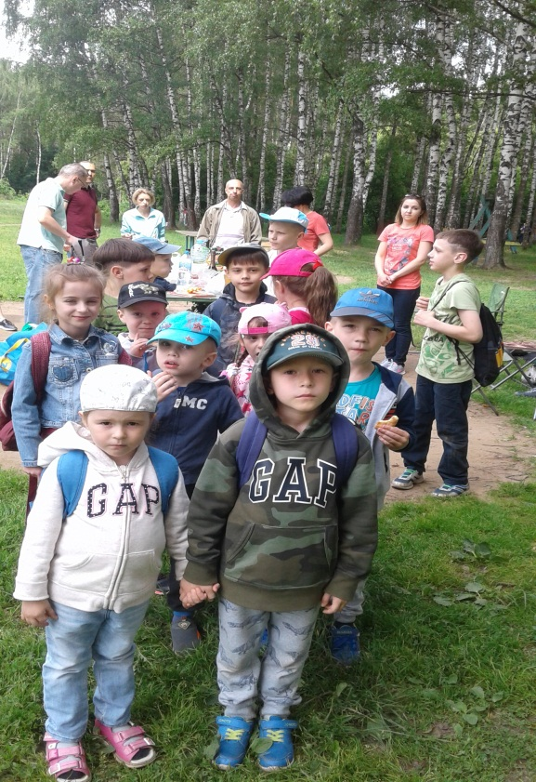
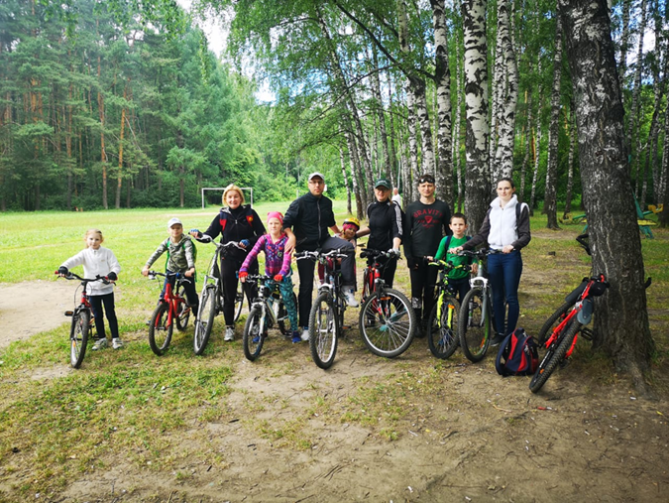
Формы организации

Slide 4
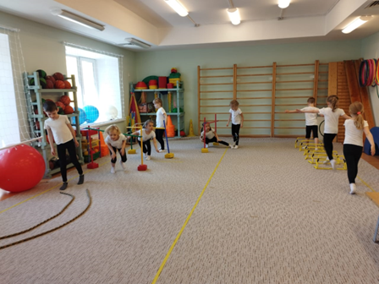
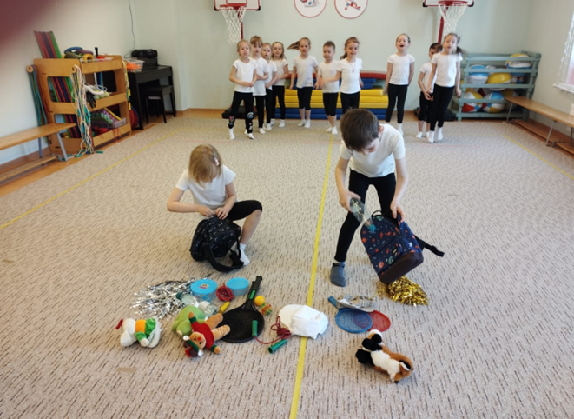
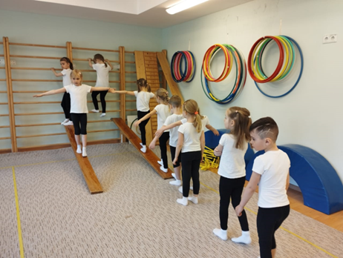

Slide 5
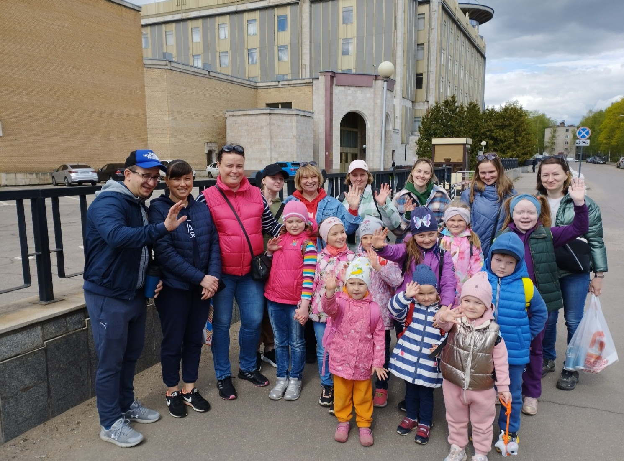
К походу готовы!

Slide 6
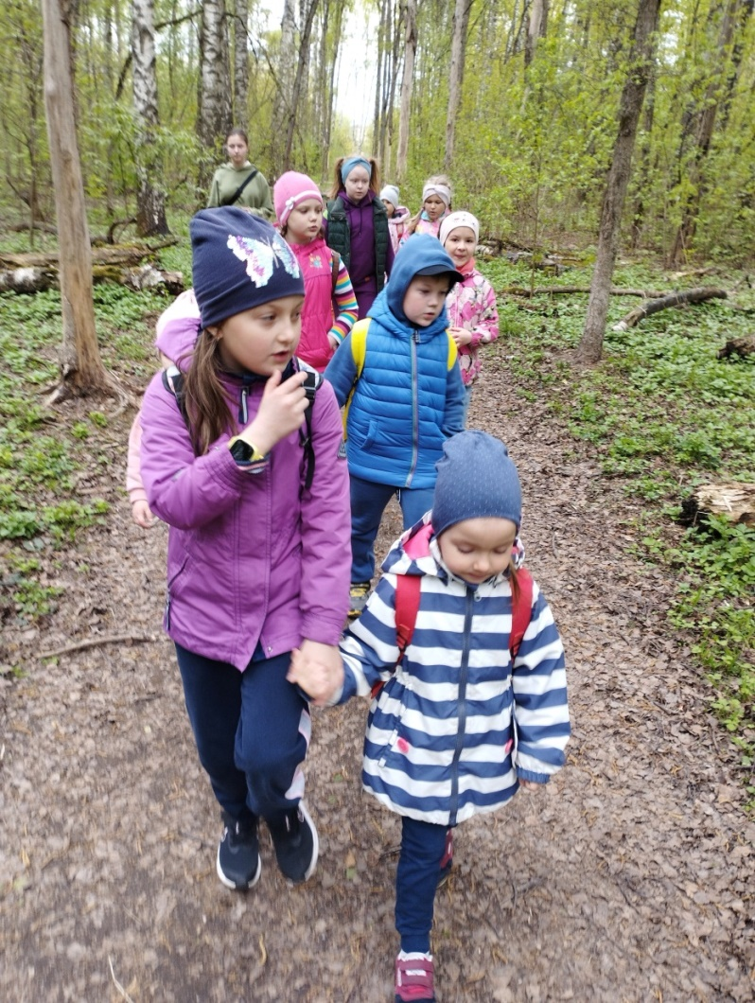
Соблюдаем правила поведения в походе !

Slide 7
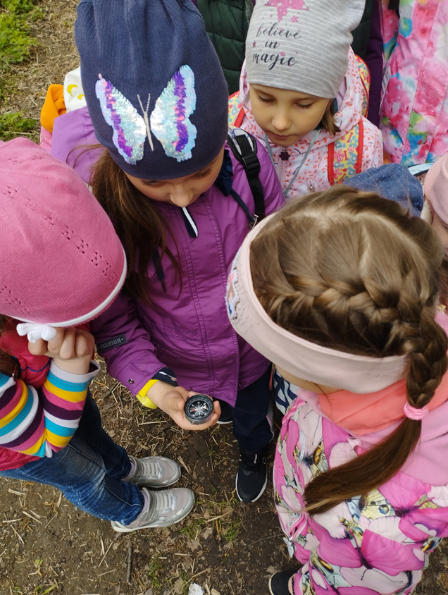
Идём по компасу!

Slide 8
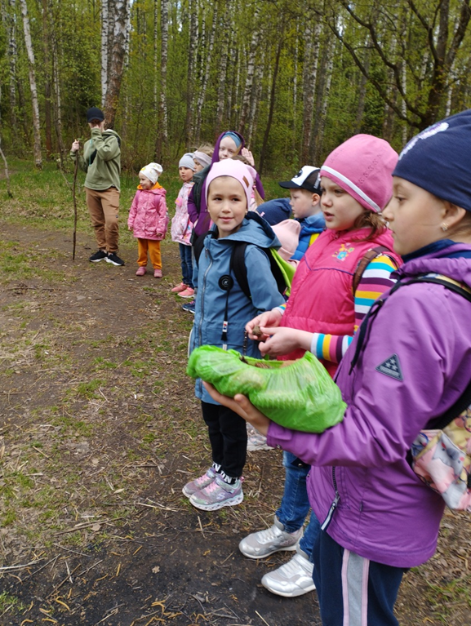

Slide 9
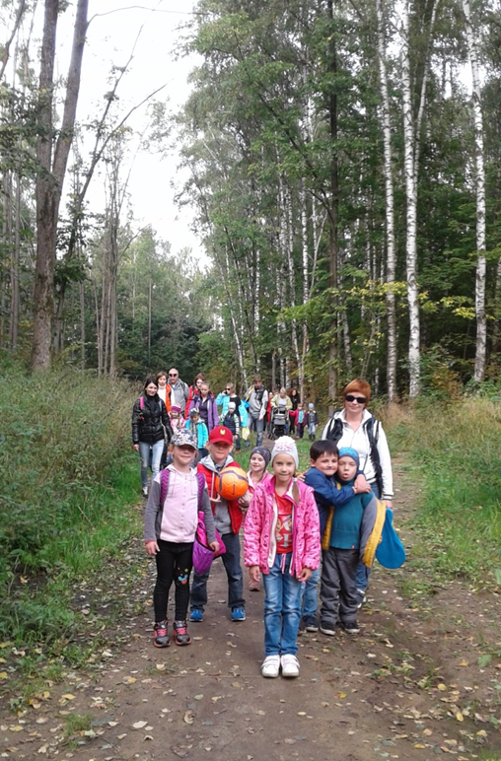
Просека

Slide 10
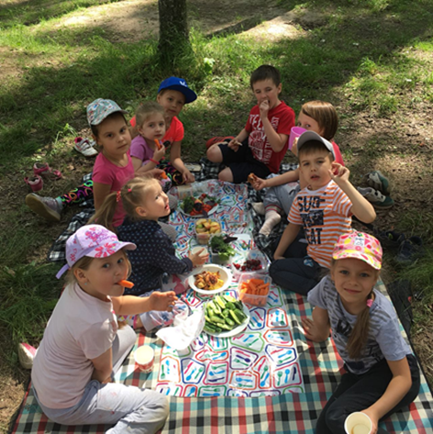
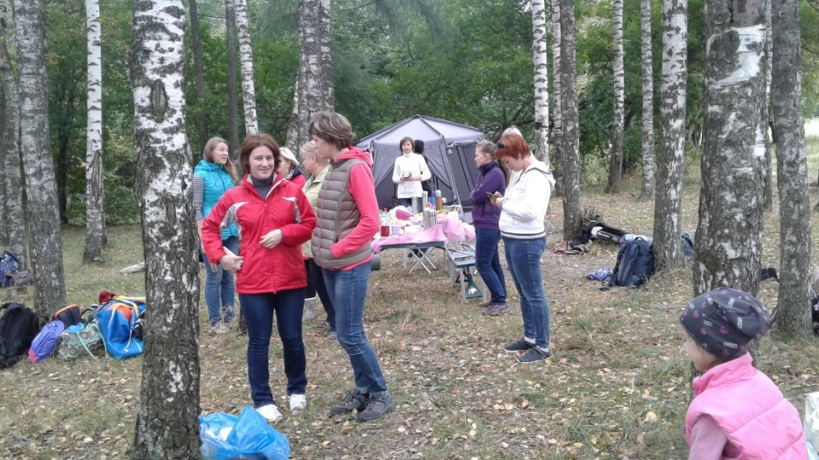
Привал

Slide 11
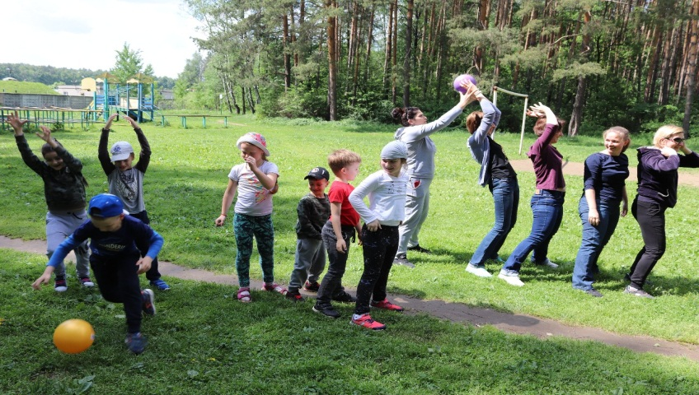
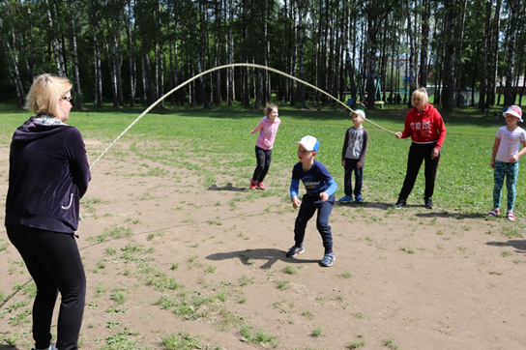
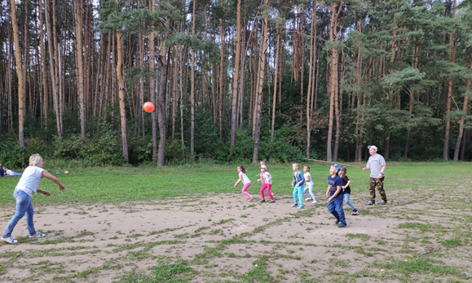
Игры на привале
«Игра со скакалкой»
«Мяч горяч». «Вышибалы»

Slide 12
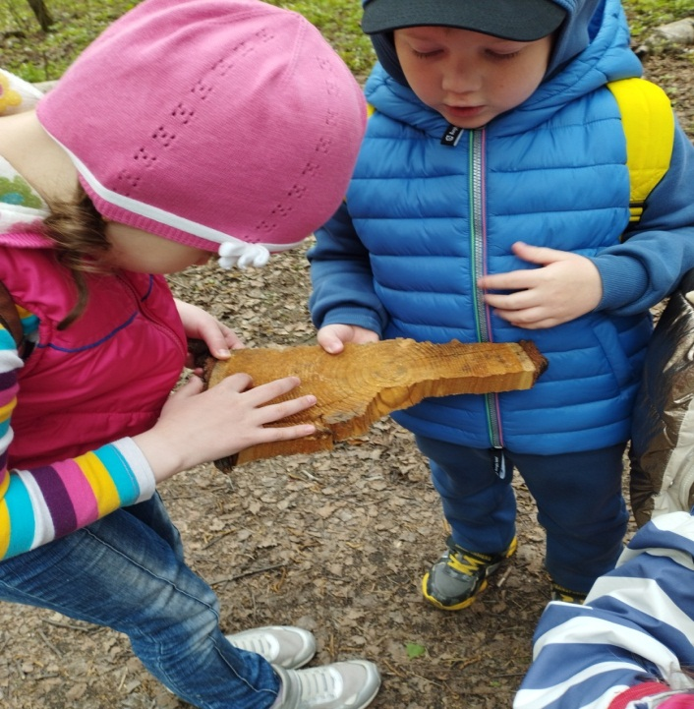
Интересная находка

Slide 13
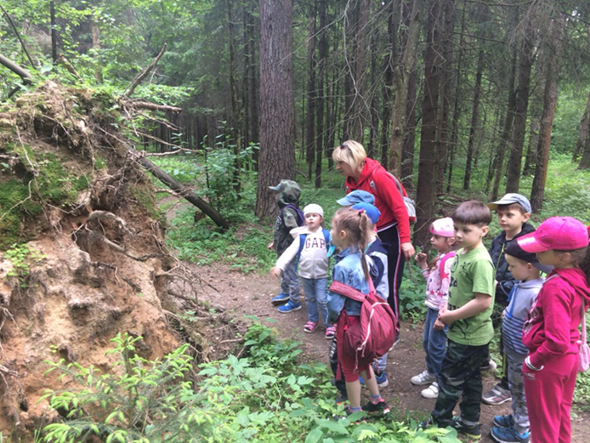
У бурелома

Slide 14
На поляне с первоцветами

Slide 15
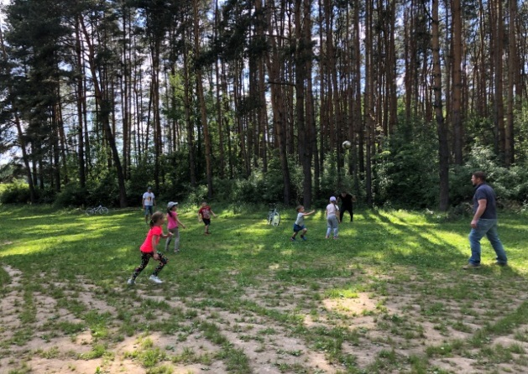
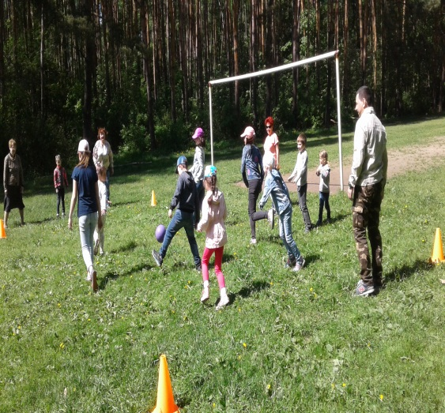
Футбол

Slide 16
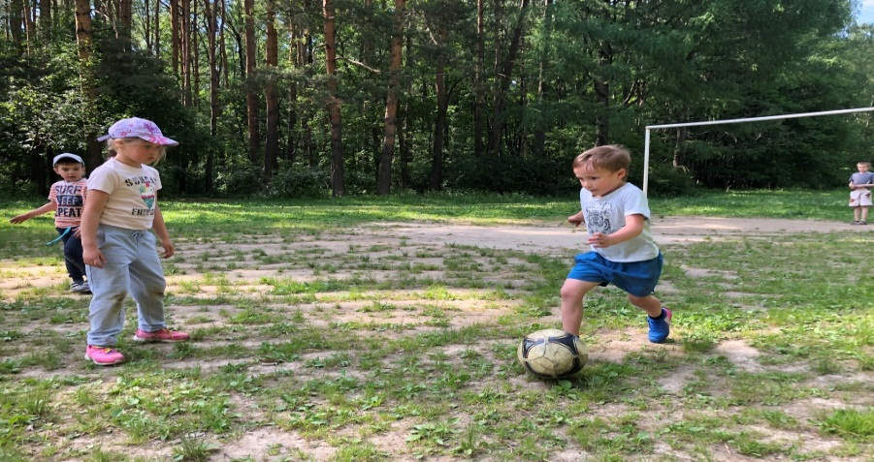
Футбол

Slide 17
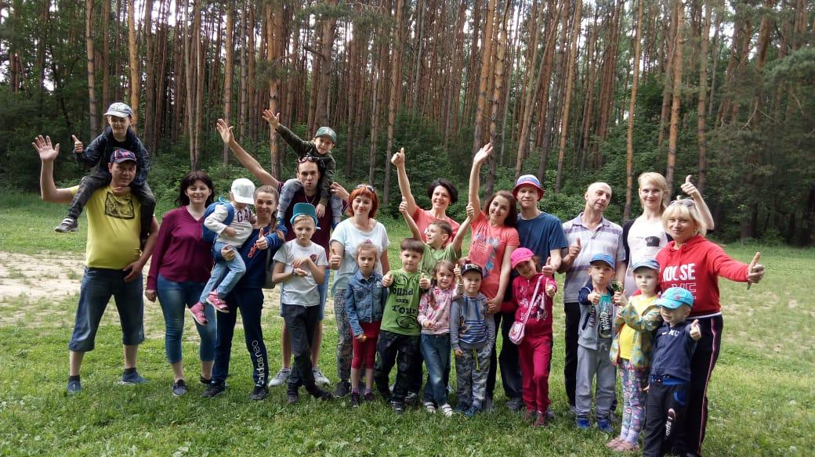
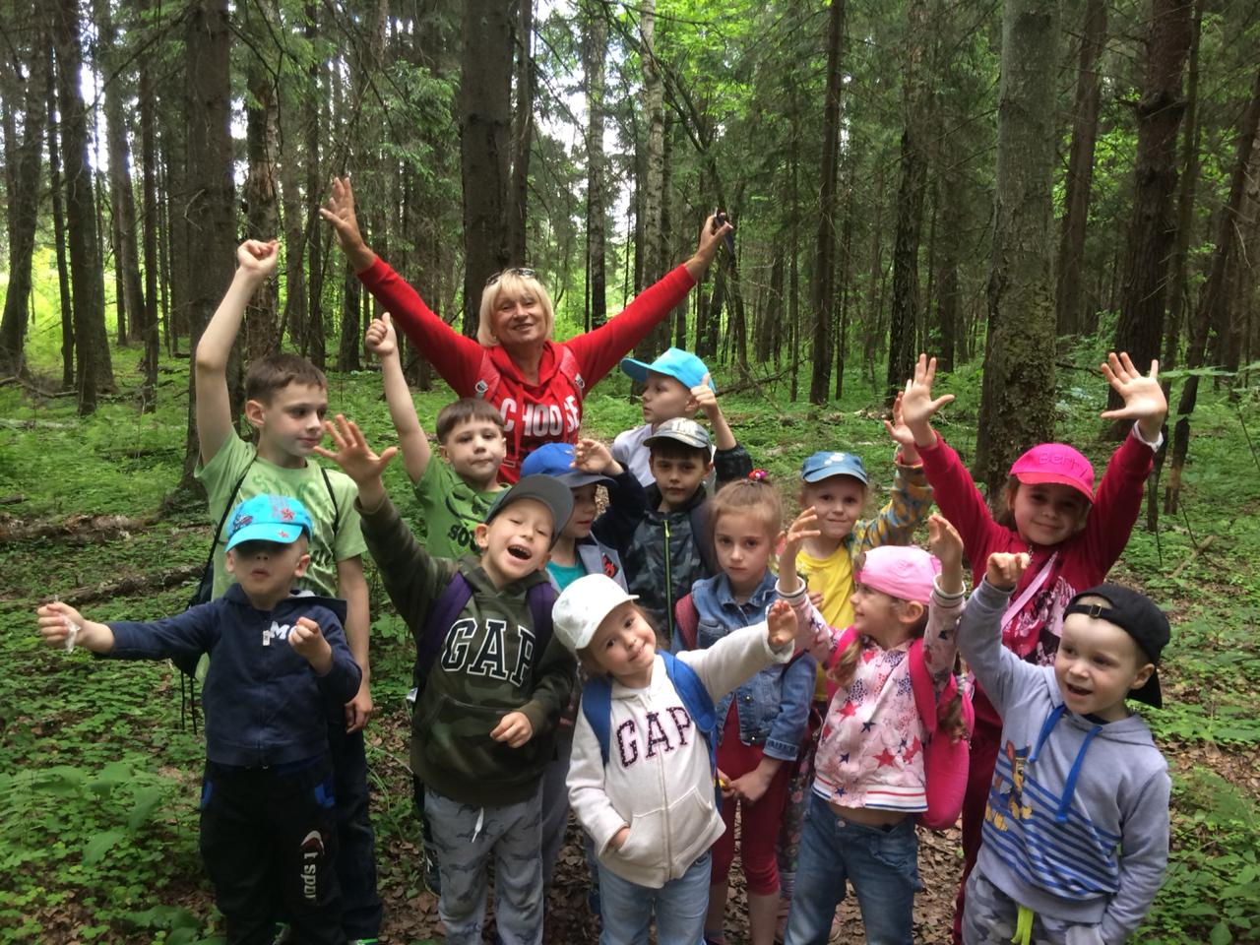
До новых встреч В НОВЫХ ПОХОДАХ!

